Slide 1

Ứng Dụng Web Phân Loại Chữ Viết Tay Sử Dụng Dữ Liệu MNIST
Giới thiệu ứng dụng web phân loại chữ viết tay chuẩn xác. Ứng dụng dựa trên bộ dữ liệu MNIST nổi tiếng. Mục tiêu chính là nhận dạng chữ số viết tay với độ chính xác cao.

Slide 2
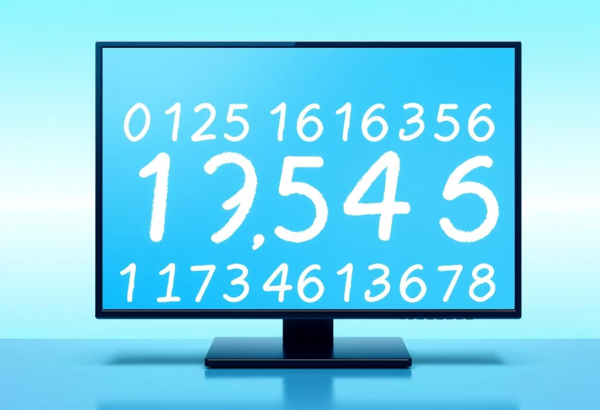
Tổng Quan Về Bộ Dữ Liệu MNIST
MNIST gồm 70,000 ảnh chữ số viết tay kích thước nhỏ 28x28. Bộ dữ liệu gồm ảnh huấn luyện và kiểm tra.
60,000 ảnh dùng để huấn luyện
10,000 ảnh dùng để kiểm tra
Dữ liệu chuẩn hóa và căn giữa

Slide 3
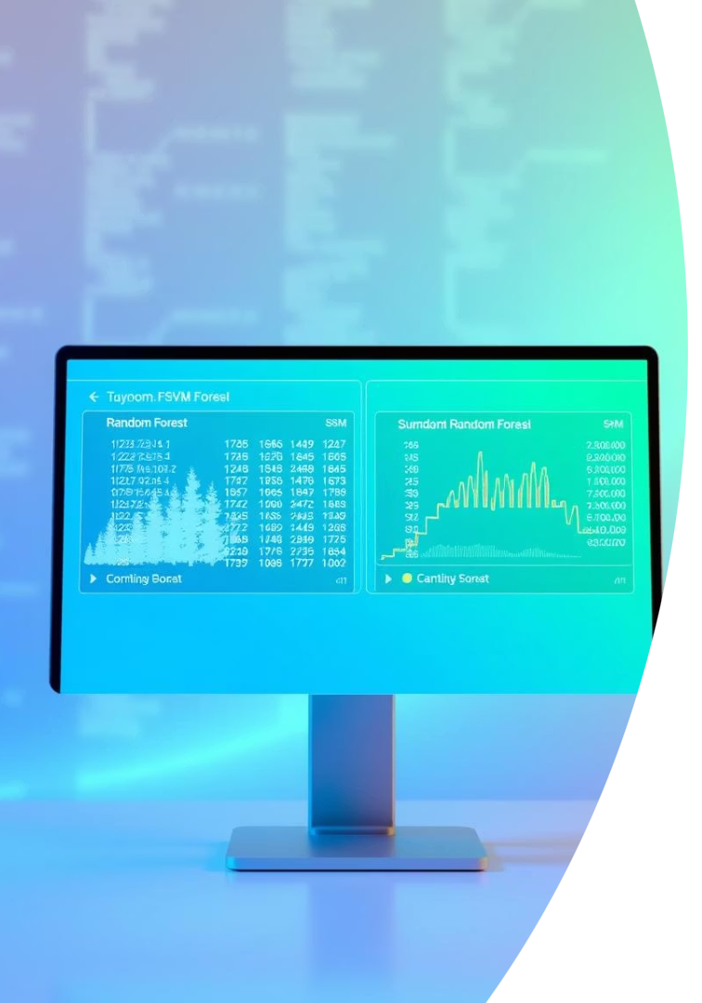
Các Tính Năng Chính Của Ứng Dụng
Phân loại bằng RandomForestClassifier
Phân loại bằng SVM
Hiệu quả với dữ liệu phức tạp và nhiều chiều.
Mô hình cây quyết định mạnh mẽ và dễ điều chỉnh.
Trực quan hóa phân loại
Sử dụng heatmap confusion matrix để đánh giá kết quả.

Slide 4
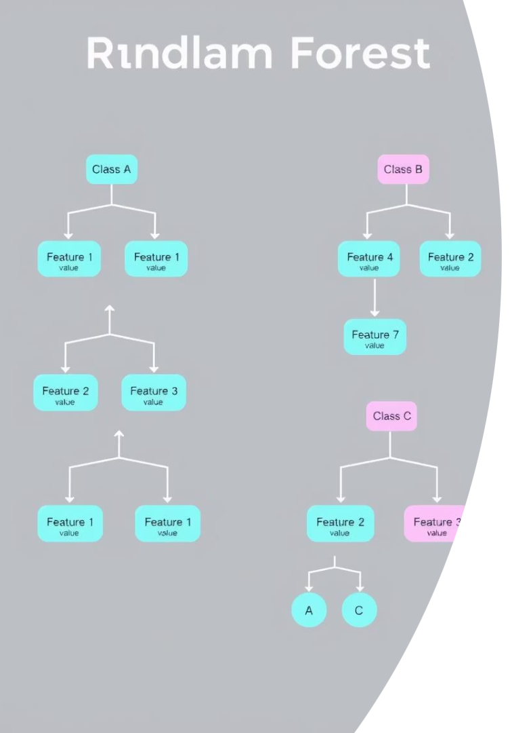
Sử Dụng Mô Hình RandomForestClassifier
Tập hợp các cây quyết định
Ưu điểm
Độ chính xác cao
RandomForest kết hợp nhiều cây để dự đoán chính xác.
Giảm hiện tượng overfitting
Tham số điều chỉnh
Ví dụ: n_estimators=100, max_depth=10 cho hiệu quả tốt.

Slide 5
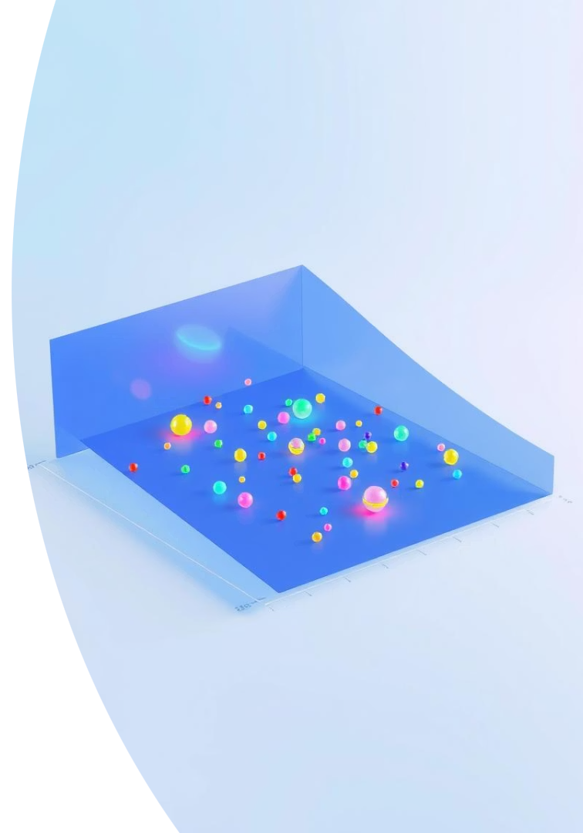
Sử Dụng Mô Hình SVM
1
Siêu phẳng tối ưu
2
Kernel đa dạng
Tách các lớp dữ liệu rõ ràng với margin lớn nhất.
Linear
Polynomial
RBF
3
Điều chỉnh tham số
C và gamma ảnh hưởng đến mô hình và độ chính xác.

Slide 6
Tiền Xử Lý Dữ Liệu Với Pandas và NumPy
Đọc dữ liệu từ file CSV bằng Pandas.
Chuẩn hóa giá trị pixel bằng cách chia cho 255.
Chuyển đổi sang mảng NumPy tiện xử lý.
Phân chia dữ liệu thành tập huấn luyện và kiểm tra.

Slide 7
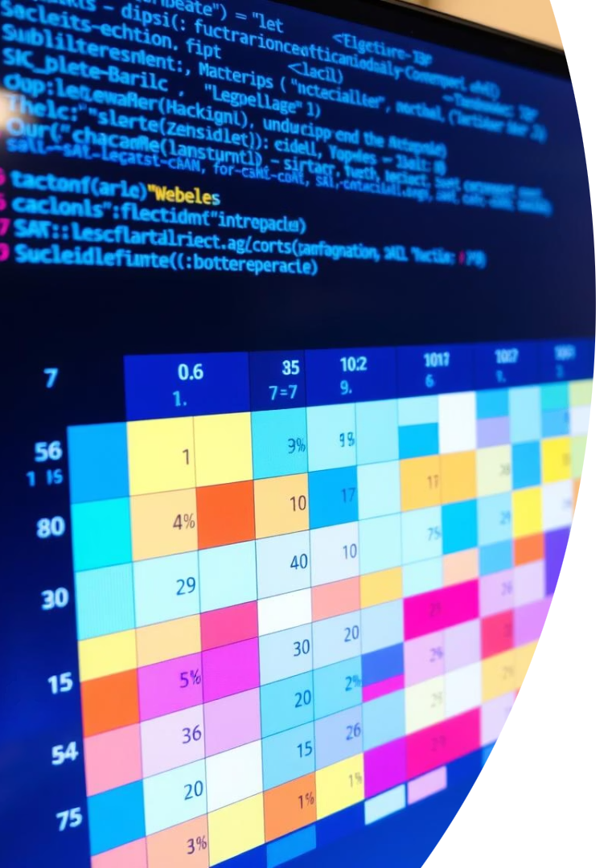


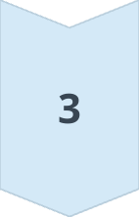
Trực Quan Hóa Kết Quả Bằng Heatmap
Confusion Matrix
Hiển thị số lượng dự đoán đúng và sai theo lớp.
Thư viện hỗ trợ
Sử dụng matplotlib hoặc seaborn để vẽ heatmap.
Đánh giá mô hình
Độ chính xác
Precision, Recall, F1-score

Slide 8

Kết Luận
Ứng dụng web sử dụng bộ dữ liệu MNIST để phân loại chữ viết tay.
Sử dụng mô hình RandomForest và SVM để tăng độ chính xác.
Heatmap confusion matrix giúp trực quan hóa kết quả.
Ứng dụng phù hợp cho học tập và nghiên cứu học máy.

